Slide 1

第三章 栈和队列
1．教学目的：
掌握栈和队列的定义、特点、典型算法及在实际中的应用。
2．教学要求：
① 掌握栈和队列这两种数据结构的特点。
② 熟练掌握栈的两种实现方法，注意栈满和栈空的条件。
③ 熟练掌握循环队列和链队列的基本操作，注意队满和队空的条件。
④ 理解递归算法执行过程中栈的状态变化过程。
⑤ 了解栈和队列的一些典型应用。
3．教学重点：
①掌握栈和队列两种数据结构的特点。
②掌握栈与队列在两种存储结构上的基本操作的实现。
4．教学难点：
①循环队列。 ② 递归。
Notes:
我

Slide 2
3.1 栈
3.1.1 栈的定义
将线性表的插入和删除运算限制为仅在表的一端进行。
将表中允许进行插入、删除操作的一端称为栈顶(Top)，表的另一端被称为栈底(Bottom)。
栈的插入操作被称为进栈或入栈，删除操作称为出栈或退栈。
当栈中没有元素时称为空栈。
处于栈顶位置的数据元素称为栈顶元素。
栈的特点：LIFO

Slide 3
出栈
进栈
栈对线性表的插入和删除的位置做了限制，但是值得注意的是，没有对元素插入和删除的时间进行限制。所以，并不是说元素依a1, a2, …, an的顺序进栈过程中不允许元素出栈。例如，1, 2, 3依次进栈，会有哪些出栈次序?
栈顶
a_{n}
……
a₂
a₁
栈底
第一种：1，2，3进，再3，2，1出。出栈次序：321
第二种：1进，1出，2进，2出，3进，3出。出栈次序：123
第三种：1进，2进，2出，1出，3进，3出。出战次序：213
第四种：1进，1出，2进，3进，3出，2出。出战次序：132
第五种：1进，2进，2出，3进，3出，1出。出战次序：231
有没有312的出栈次序呢? 不会有，因为3先出栈，那意味着3进过栈；若3进过，就是说1、2已经在栈里了，1是栈底，3是栈顶，出来次序只能是321。

Slide 4
3.1.2 基本操作
(1) 栈初始化Init_Stack(S)：构造了一个空栈。
(2) 判栈空Empty_Stack(S)：栈S存在，若S为空栈返回为1，否则返回为0。
(3) 入栈Push_Stack(S, x)：栈S已存在且不满，在栈S的顶部插入一个新元素x，x成为新的栈顶元素。栈发生变化。
(4) 出栈Pop_Stack(S)：栈S存在且非空。将栈S的顶部元素从栈中删除，栈中少了一个元素。栈发生变化。
(5) 读栈顶元素Top_Stack(S)：栈S存在且非空。栈顶元素作为结果返回，栈不变化。
栈本身就是一个线性表，第二章所讨论的线性表的两种存储结构同样适合栈。

Slide 5
3.2 栈的存储结构
1．顺序栈
利用顺序存储方式表示的栈称为顺序栈。
栈中的数据元素用一个预设的足够大的一维数组来实现
datatype data[MAXSIZE];
栈底位置可以设置在数组的任一个端点，而栈顶是随着插入和删除而变化的;
设一个位置指针top（栈顶指针）来动态地指示栈顶元素在顺序栈中的位置。

Slide 6
顺序栈的类型描述如下：
#define MAXSIZE <最大元素数>
typedef struct
{ datatype elem[MAXSIZE];
int top;
} SeqStack
定义一个指向顺序栈的指针：
SeqStack *S;
栈顶指针top，用来指示栈顶位置

Slide 7
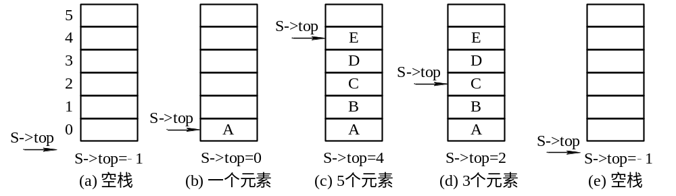
通常0下标端设为栈底，这样空栈时栈顶指针S->top = -1；入栈时，栈顶指针加1，即S->top++；出栈时，栈顶指针减1，即S->top--。

Slide 8
顺序栈的基本操作：
⑴ 置栈空
int Init_SeqStack (SeqStack *s)
{ if ((s=(SeqStack *)malloc(sizeof(SeqStack)))==NULL) return 0;
s->top= -1;
return 1;
}
首先建立栈空间，然后初始化栈顶指针。
5
⑵ 判栈空
4
int Empty_SeqStack(SeqStack *s)
{ if (s->top== -1) return 1;
else return 0;
}
3
2
1
top
0
top=-1

Slide 9
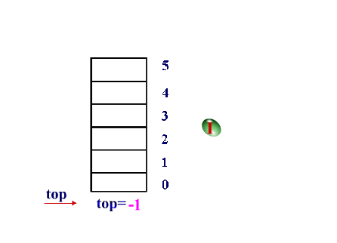
⑶ 入栈
1 int Push_SeqStack(SeqStack *S, datatype x) /*插入数据元素x */
2 {
3 if(S->top==MAXSIZE-1) /*栈满不能入栈*/
4 return 0;
5 else
6 { S->top++; /*栈顶指针加1 */
7 S->elem[S->top]=x; /*将插入数据元素x赋给栈顶空间*/
8 return 1;
9 }
10 }

Slide 10
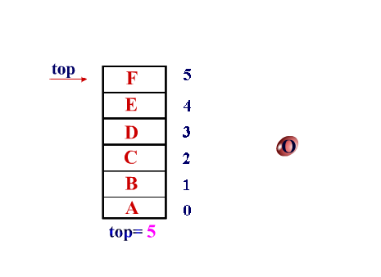
⑷ 出栈
1 int Pop_SeqStack(SeqStack *S, datatype *x)
2 { if(S->top==-1)
3 return 0; /*栈空不能出栈*/
4 else
5 {
6 *x=S->elem[S->top]; /*栈顶元素存入*x，返回*/
7 S->top--; /*栈顶指针减1 */
8 return 1;
9 }
10 }

Slide 11
⑸ 取栈顶元素
int Top_SeqStack(SeqStack *s, datatype *x)
{ if (Empty_SeqStack(s)) return 0;
else {*x=s->data[s->top];
return 1; }
}
说明：
⑴ 对于顺序栈，入栈时，首先判断是否栈满。栈满时，不能入栈。
栈满的条件为：s->top==MAXSIZE-1
⑵ 出栈和读栈顶元素操作，先判断栈是否为空，为空不能操作。

Slide 12
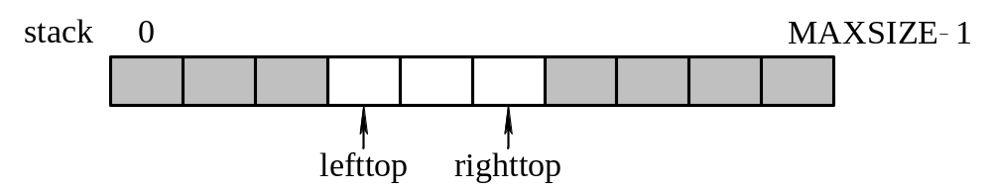
3.2.2 两个栈的共享空间
可以让多个栈共用一个足够大的连续存储空间。利用栈的动态特性使它们的存储空间互补。这就是栈的共享邻接空间
栈的共享中最常见的是两个栈的共享。
它可以利用栈的“栈底位置不变，栈顶位置动态变化”的特性，两个栈底分别为-1和MAXSIZE，它们的栈顶都往中间方向延伸。
假设两个栈共享一维数组stack[MAXSIZE]，只要整个数组stack[MAXSIZE]未被占满，无论哪个栈的入栈都不会发生上溢。

Slide 13
两栈共享邻接空间的结构如下：
#define MAXSIZE <最大元素数>
typedef struct
{
datatype stack[MAXSIZE];
int lefttop;
int righttop;
} dupsqstack;
左栈栈顶位置指示器
右栈栈顶位置指示器

Slide 14
两个栈共享相邻空间
stack 0 1 2 …… …… …… MAXSIZE-1
lefttop
righttop
连续入栈后，栈满！
为了识别左右栈，必须另外设定标志：
char status;
status=’L’;
status=’R’;
在进行栈操作时，需指定栈号；
判断栈满的条件为：s->lefttop+1= =s->righttop;

Slide 15
两个栈共享空间时初始化、进栈和出栈操作的算法：
1 初始化操作
int initDupStack(dupsqstack *s)
{ if ((s=(dupsqstack*)malloc(sizeof(dupsqstack)))==NULL)
return 0;
s->lefttop= -1;
s->righttop=MAXSIZE;
return 1;
}

Slide 16
2 入栈操作
栈满不能入栈
int pushDupStack(dupsqstack *s,char status,datatype x)
{ if (s->lefttop+1==s->righttop) return 0;
if (status=’L’)
s->stack[++s->lefttop]=x;
else
if (status=’R’)
s->stack[--s->righttop]=x;
else
return 0;
return 1;
}
左栈入栈
右栈入栈

Slide 17
（3）出栈操作
datatype popDupStack(dupsqstack *s,char status)
{ if (status= =’L’)
if (s->lefttop<0)
return NULL;
else
return (s->stack[s->lefttop--] );
else
if (status==’R’)
{ if (s->righttop> MAXSIZE -1)
return NULL;
else
return (s->stack[s->righttop++]);
}
else
return NULL;
}
若左栈不空，左栈出栈
若左栈不空右栈出栈

Slide 18
3.2.3 . 链栈
用链式存储结构实现的栈称为链栈，C语言描述：
typedef struct node
{
datatype data;
struct node *next;
}StackNode，*LinkStackptr;
LinkStackptr top
typedef struct linkStack
{
LinkStackptr top;
int count;
} linkStack;

Slide 19
说明：
栈的主要运算是在栈顶插入、删除，将链表的头部做栈顶是最方便的，而且没必要象单链表为了运算方便附加一个头结点。
top
∧ （NULL）
e
d
链栈示意图
c
b
s
a
∧

Slide 20
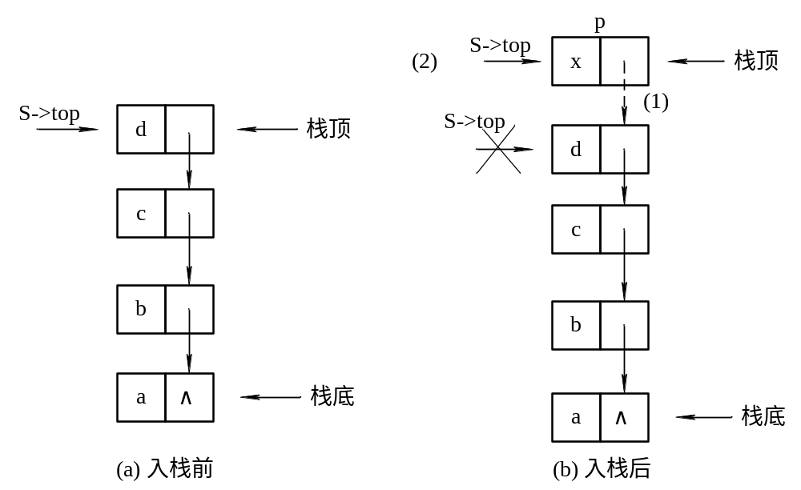
链栈基本操作的实现如下：
1 入栈
1 int Push_LinkStack(LinkStack *S, datatype x)
2 { LinkStackptr p;
3 if((p=(LinkStackptr)malloc(sizeof(StackNode)))==NULL)
4 return 0;
5 p->data=x;
6 p->next=S->top;
7 S->top=p;
8 S->count++;
9 return 1;
10 }

Slide 21
2 出栈
1 LinkStack Pop_LinkStack(LinkStack *S, datatype *x)
2 {
3 LinkStackptr p;
4 if(S->top==NULL) return NULL;
5 else
6 {
7 *x=(S->top)->data;
8 p=S->top;
9 S->top=(S->top)->next;
10 free(p);
11 S->count--;
12 return(S->top);
13 }
14 }
top
e
p
d
p
c
p
p
b
∧
p
a
NULL

Slide 22
3.3 栈的应用举例
补充例1 简单应用： 数制转换问题
将十进制数N转换为r进制的数，其转换方法利用辗转相除法：以N=3467，r=8为例转换方法如下：
N N / 8 （整除） N % 8（求余）
3467 433 3 低
433 54 1
54 6 6
6 0 6 高
所以：（3467）₁₀ =（6613）₈

Slide 23
算法思想：
当N>0时重复①，②
① 若N≠0，则将N%r压入栈s中，执行②；
若N=0，将栈s的内容依次出栈，算法结束。
② 用N/r 代替N

Slide 24
算法3.1(a)
算法3.1(b)
typedef int datatype;
void conversion(int N，int r)
{ SeqStack s;
datetype x;
Init_SeqStack(&s);
while(N)
{ Push_SeqStack(&s，N%r);
N=N/r;}
while(Empty_SeqStack(&s))
{ Pop_SeqStack(&s，&x) ;
printf (“ %d”，x) ; }
}
#define L 10
void conversion(int N，int r)
{ int s[L],top;
int x;
top =-1;
while(N)
{ s[++top]=N%r;
N=N/r ; }
while(top!=-1)
{ x=s[top--];
printf(“%d”,x);}
}

Slide 25
例3.1 表达式求值。
1. 中缀表达式求值
例如，10+(5-3)*5就是一个中缀表达式，也就是我们常说的四则运算表达式。我们这里处理的是理想化状态下的四则运算表达式(即每个二目运算符在两个操作数的中间，假设操作数是整型常数，运算符只含加、减、乘、除等四种，界限符有左右括号和表达式起始、结束符“#”)，例如，#(7+15)*(23-28/4)#。要对一个简单的算术表达式求值，首先要了解算术四则运算的规则，即：
(1) 从左到右；
(2) 先乘除，后加减；
(3) 先括号内，后括号外。

Slide 26
表达式求值算法的基本过程如下：
(1) 首先初始化操作数栈operand和运算符栈operator，并将表达式起始符“＃”压入运算符栈。
(2) 依次读入表达式中的每个字符，若是操作数则直接进入操作数栈operand。若是运算符，则与运算符栈operator的栈顶运算符进行优先权比较，并做如下处理：
① 若栈顶运算符的优先级低于刚读入的运算符，则让刚读入的运算符进operator栈。
② 若栈顶运算符的优先级高于刚读入的运算符，则将栈顶运算符退栈，送入θ，同时将操作数栈operand退栈两次，得到两个操作数a、b，对a、b进行θ运算后，将运算结果作为中间结果推入operand栈。
③ 若栈顶运算符的优先级与刚读入的运算符的优先级相同，说明左、右括号相遇，只需将栈顶运算符左括号“(”退栈即可。operator栈的栈顶元素和当前读入的字符均为“#”时，说明表达式起始符“#”与表达式结束符“#”相遇，整个表达式求解结束。

Slide 27
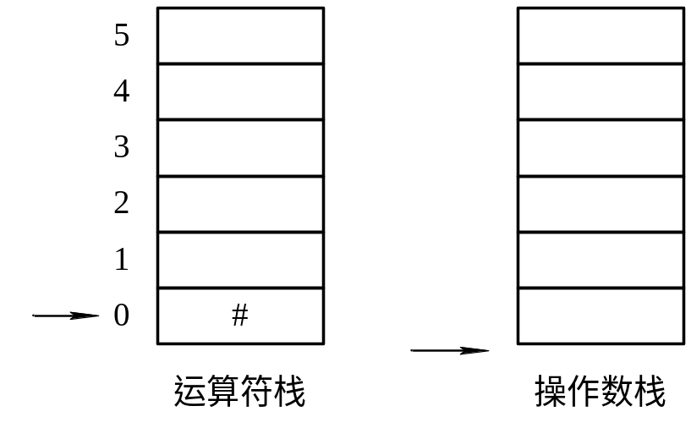
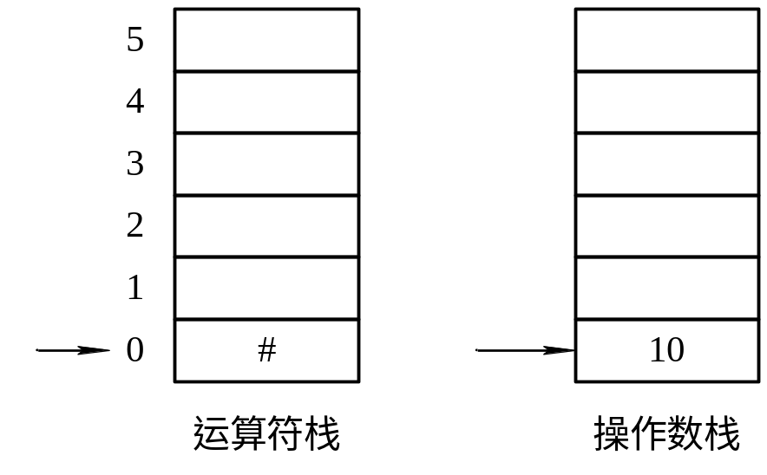
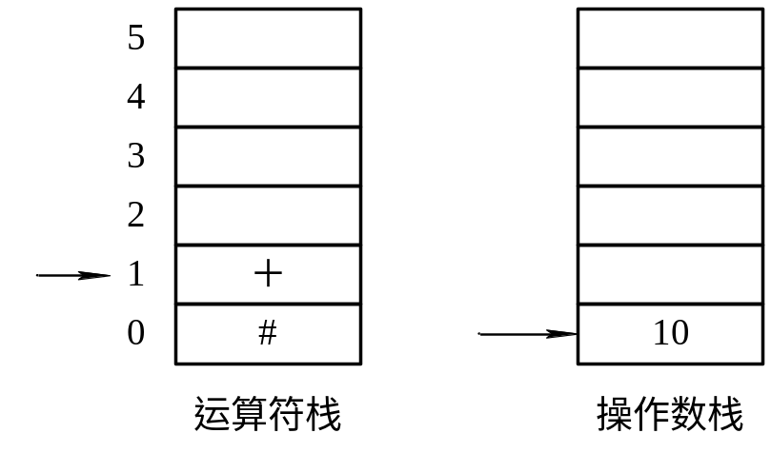
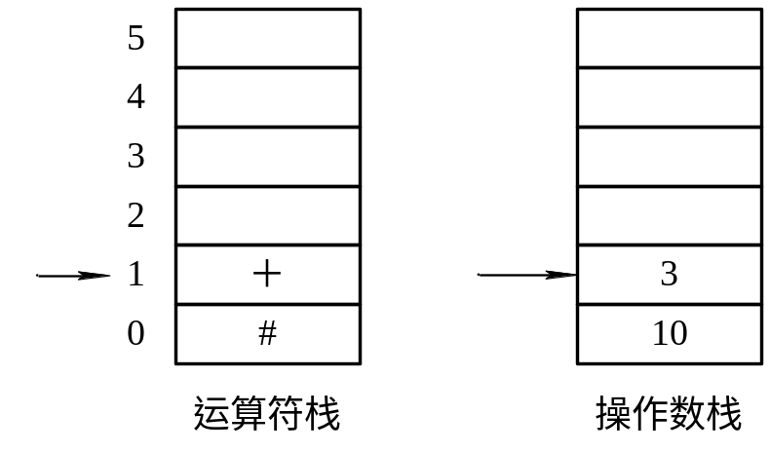
以 #10+3*2# 为例，

Slide 28
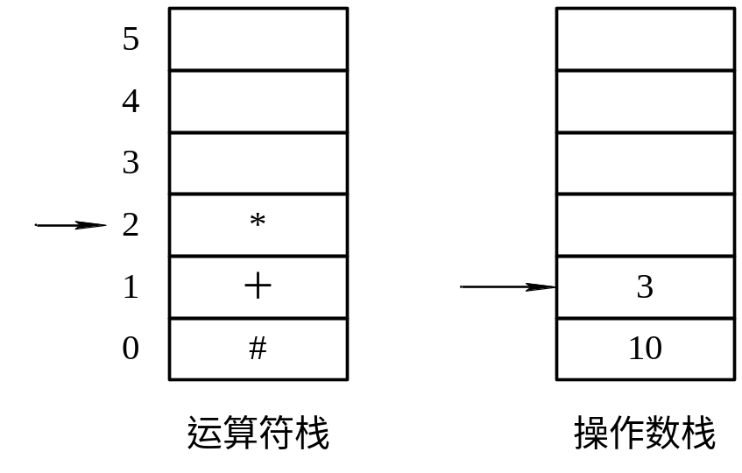
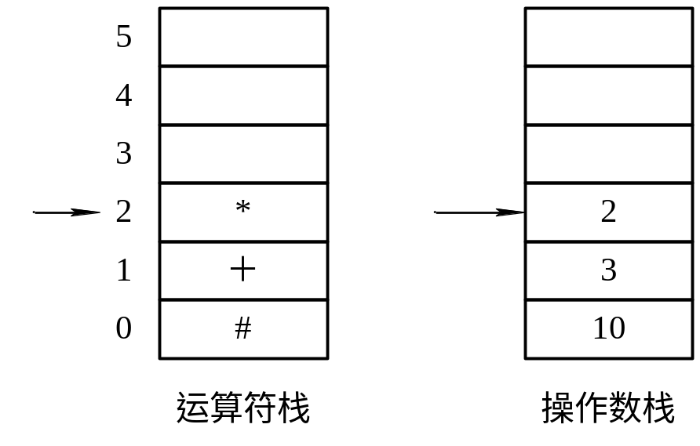
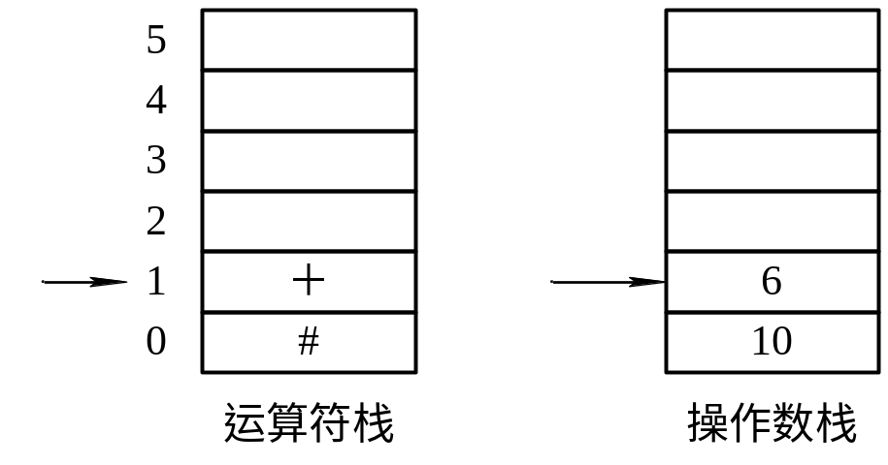
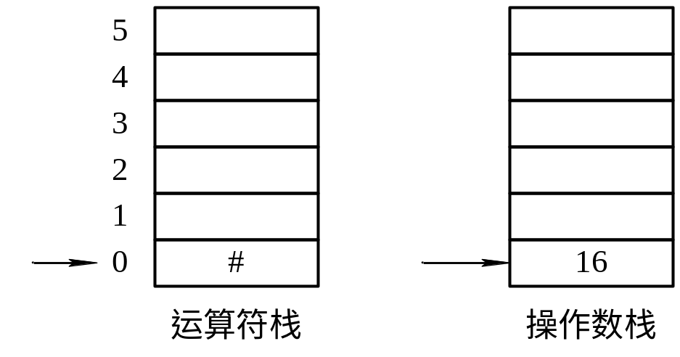

Slide 29
1 int ExpEvaluation( )
2 {/*operator和operand分别为运算符栈和运算数栈，OPS为运算符集合*/
3 InitStack(&operand); /*初始化运算数栈*/
4 InitStack(&operator); /*初始化运算符栈*/
5 PushStack(&operator, '#'); /*“#”入运算符栈*/
6 printf(″\n\n Please input an expression(Ending with #) :″);
7 ch=getchar( ); /*读入表达式中的一个字符*/
8 while(ch!='#'||GetTop(operator)!='#') /* GetTop( )通过函数值返回栈顶元素*/
9 {
10 if(!In(ch, OPS)) /*判断ch是否运算符*/
11 { a=GetNumber(&ch); /*用ch逐个读入操作数的各位数码，并转化为十进制数a */
12 PushStack(&operand,a);
13 }
14 else

Slide 30

15 switch(Compare(GetTop(operator),ch))
16 { case '<': PushStack(&operator, ch); 
17 ch=getchar( ); break;
18 case '=': PopStack(&operator,&x); 
19 ch=getchar( ); break;
20 case '>': PopStack(&operator, &op);
21 PopStack(&operand, &b);
22 PopStack(&operand, &a);
23 v=Execute(a, op, b); /*对a和b进行op运算*/
24 PushStack(&operand, v);
25 break; 
26 }
27 }
28 v=GetTop(operand);
29 return(v);
30 }

Slide 31
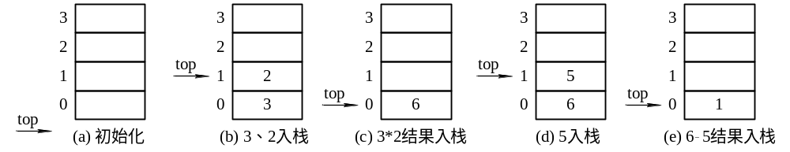
2. 后缀表达式求值
后缀表达式32*5- 的计算过程

Slide 32
typedef char datetype;
1 double calcul_exp(char *A)
2 { /*本函数返回由后缀表达式A表示的表达式运算结果*/
3 SeqStarck S;
4 ch=*A++;
5 InitStack(S);
6 while(ch!='#')
7 {
8 if(ch!=运算符)
9 PushStack(S, ch);
10 else
11 {
12 PopStack(S, &b); /*取第二个运算量*/
13 PopStack(S, &a); /*取第一个运算量*/
14 switch(ch)
15 { case ch=='+': c=a+b; break;
16 case ch=='-': c=a-b; break;
17 case ch=='*': c=a*b; break;
18 case ch=='/': c=a/b; break;
19 case ch=='%': c=a%b; break;
20 }
21 PushStack(S, c);
22 }
23 ch=*A++;
24 }
25 PopStack(S, result);
26 return result;
27 }

Slide 33
3.4 栈与递归
3.4.1 栈与递归的实现过程
栈非常重要的一个应用是在程序设计语言中用来实现递归。
递归是指在函数直接或间接的调用自己。
1) 很多数学函数是递归定义的 例如，阶乘及 二阶Fibonacci数列：
1， n = 0 /*递归终止条件*/
fact(n)=
n × (n-1)， n > 0 /*递归步骤*/
0， n = 0 /*递归终止条件*/
fib(n)=
1， n = 1 /*递归终止条件*/
fib(n-1) + fib(n-2)， n > 1 /*递归步骤*/
2) 有的数据结构可用递归描述(例如:二叉树,广义表等)
3) 还有一类问题,没有明显的递归结构。但用递归求解比迭代求解更简单
如八皇后问题（国际象棋）、Hanoi塔问题。

Slide 34
以阶乘函数为例说明栈在递归中的应用。
int fact(int n)
{ if(n==0)
return 1;
else
return(n*fact(n-1));
}
可以看出，递归的特点如下：
① 递归就是在过程或函数里调用自身。
② 在使用递归策略时，必须有一个明确的递归结束条件，称为递归出口。
如果一个问题具有以下特点时，我们可以选择递归实现：
① 问题具有类同自身的子问题的性质，被定义项在定义中的应用具有更小的尺度。如上面阶乘函数的递归设计：fact(n) = n × fact(n-1)。
② 被定义项在最小尺度上有直接解。如阶乘的递归设计：n=0时，结果为1，即fact(0)=1。
设计递归的方法是： 
① 寻找方法，将问题化为原问题的子问题求解。例如，n! = n × (n-1)!。
② 设计递归出口，确定递归终止条件。例如，求解n! 时，当n = 1时，n! = 1。

Slide 35
递归函数的调用类似于多层函数的嵌套调用，只是调用单位和被调用单位是同一个函数而已。在每次调用时系统将属于各个递归层次的信息组成一个活动记录(Activation Record)，这个记录中包含着本层调用的实参、返回地址、局部变量等信息，并将这个活动记录保存在系统的“递归工作栈”中。每当递归调用一次，就要在栈顶为过程建立一个新的活动记录，一旦本次调用结束，则将栈顶活动记录出栈，根据获得的返回地址信息返回到本次的调用处。

Slide 36
递归进层(i→i+1层)系统的工作 | 递归退层(i←i+1层)系统的工作
① 保存本层参数与返回地址，为局部变量分配空间。就是在递归工作栈栈顶建立一个新的活动记录。 ② 将程序转移到被调函数的入口 | ① 保存被调函数的计算结果。  ② 恢复上层参数，释放被调函数所占存储区，即将栈顶活动记录出栈。 ③ 根据获得的返回地址信息返回到本次的调用处

Slide 37
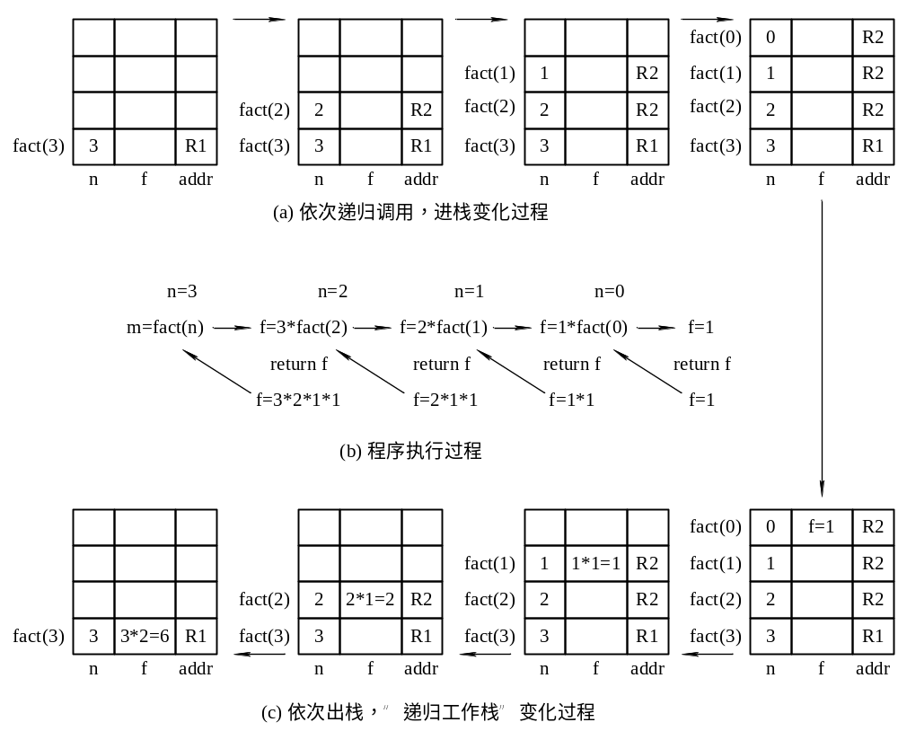
main( )
{ int m, n=3;
m=fact(n);
R1: printf(″%d!=%d\n″, n, m);
}
int fact(int n)
{ int f;
if(n==0)
f=1;
else
f=n * fact(n-1);
return f;
}
R1为主函数调用fact时返回点的位置，
R2为fact函数中递归调用fact(n-1)时返回点的位置。
fact(n-1)返回后再进行乘运算。设主函数中n = 3
R2

Slide 38
3.4.2 汉诺塔
设有3根针A、B、C，在A上有n个金片，从上到下叠放，且直径依次从小到大，编号依次为1, 2, 3, 4，…，n。要求按下列规则将所有金片移至C针：
每次只能移动一个金片；
大金片不能叠在小金片上面；
金片临时置于B针。
当n = 1时，直接将A上的移到C上即可。
当n = 2时，可以利用B针，先将1号金片移到B上，然后将2号金片移到C上，再将1号金片从B上移到C上，结束。
当n = 3时，同样借助B针，依照上面原则，先将1、2号金片借助C针移到B针上，之后将3号金片移到C针上，再将B上的1、2号金片借助A针移到C针上。
……
也就是说，当n > 1时，需要利用辅助针B，先设法将压在n号金片之上的n-1个金片移到B上，这样就可以将A上的n号金片直接移到C上，再将B上的n-1个金片借助A移到C上。这是一个典型的递归。

Slide 39
void hanoi(int n, char X, char Y, char Z) /*将X上的n个金片借助Y移到Z上*/
① { if(n==1)
② { move(n, X, Z); /*将X上的n号金片移到Z上*/
③ }
④ else
⑤ { hanoi(n-1, X, Z, Y); /*将X上的n-1个金片借助Z移到Y上*/
⑥ move(n, X, Z); /*将X上的n号金片移到Z上*/
⑦ hanoi(n-1,Y, X, Z); /*将Y上的n-1个金片借助X移到Z上*/
⑧ }
⑨ }
main( )
{
int n;
printf("请输入金片数n:\n");
scanf("%d", &n);
hanoi(n, 'A', 'B', 'C'); /*调用函数*/
}

Slide 40
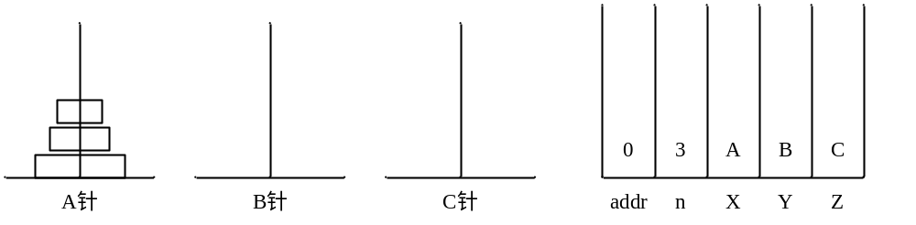
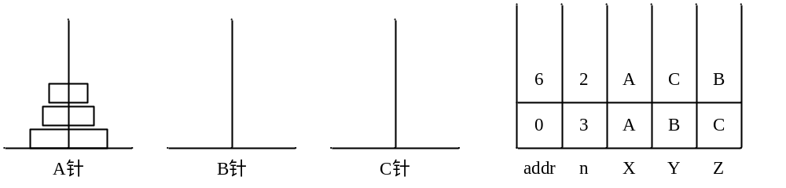
(1) 主函数调用hanoi(3, 'A', 'B', 'C')。假设主函数中返回地址为0。进入函数hanoi之前在栈顶给参数、返回地址分配空间，并传递参数
(2) 主函数转去执行hanoi。执行其中的①、④、⑤语句，⑤语句是hanoi(n-1, X, Z, Y)，也就是hanoi(2, 'A', 'C', 'B')，返回地址为⑥。进入函数hanoi之前在栈顶给参数、返回地址分配空间，并传递参数

Slide 41
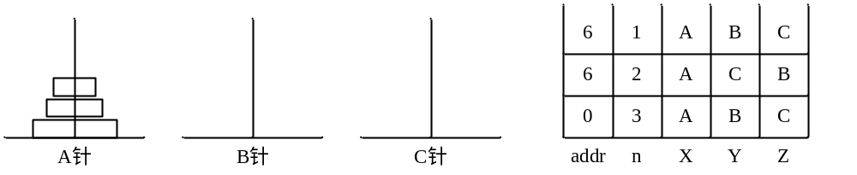
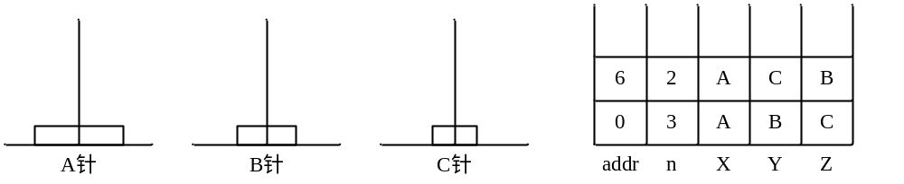
(3) 转去执行hanoi(2, 'A', 'C', 'B')。执行其中的①、④、⑤语句，⑤语句是hanoi(n-1, X, Z, Y)，也就是hanoi(1, 'A', 'B', 'C')，返回地址为⑥。进入函数hanoi之前在栈顶给参数、返回地址分配空间，并传递参数
(4) 转去执行hanoi(1, 'A', 'B', 'C')。执行其中的①、②、③、⑨语句，其中②是移动 'A'针上的1号金片到 'C' 针。执行到⑨语句，意味着hanoi(1, 'A', 'B', 'C')递归调用结束。栈顶“6, 1, 'A', 'B', 'C'”所占空间释放，也就是说出栈，栈的变化如图3.20所示。这时要记录返回地址为⑥。执行⑥语句，将 'A' 针上的2号金片移到 'B' 针。

Slide 42
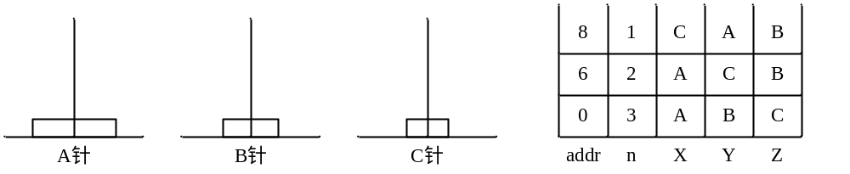
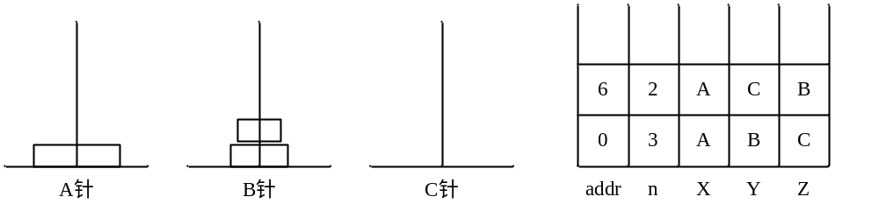
执行⑦语句hanoi(n-1,Y, X, Z)，即hanoi(1, 'C', 'A', 'B')。
(5) 递归调用hanoi(1, 'C', 'A', 'B')，返回地址为⑧。进入函数hanoi之前在栈顶给参数、返回地址分配空间，并传递参数
(6) 转去执行hanoi(1, 'C', 'A', 'B')。执行其中的①、②、③、⑨语句，其中②是移动X针上的1号金片到Z针上，也就是把 'C' 针上的1号金片移到 'B' 针上，这里一定要注意区分变量名和变量值。执行到⑨语句，意味着hanoi(1, 'C', 'A', 'B')递归调用结束。栈顶“8, 1, C, A, B”所占空间释放，也就是说出栈，这时要记录返回地址为⑧。

Slide 43
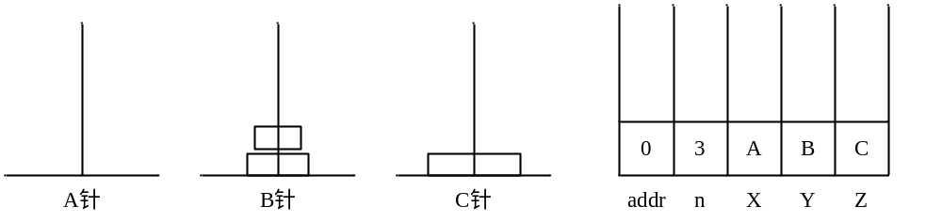

执行⑧语句、⑨语句，第(3)步递归调用hanoi(2, 'A', 'C', 'B')结束，意味着已经将A针上的2个金片移到B针上了，再次退栈，这时要记录返回地址为⑥，栈的变化如图3.23所示。执行⑥语句，将X针上的金片移到Z针，也就是说把 'A' 上的金片移到 'C' 上。执行⑦语句hanoi(n-1, Y, X, Z)，即hanoi(2, 'B', 'A', 'C')。
(7) 递归调用hanoi(2, 'B', 'A', 'C')。返回地址为⑧，进入函数hanoi之前在栈顶给参数(2, 'B', 'A', 'C')、返回地址⑧分配空间，并传递参数

Slide 44
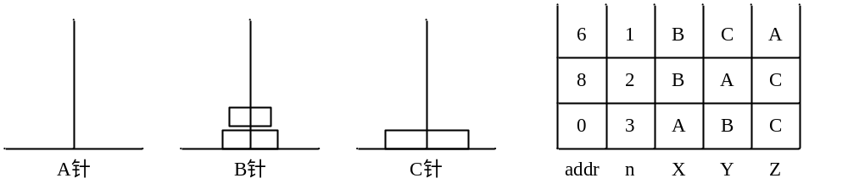
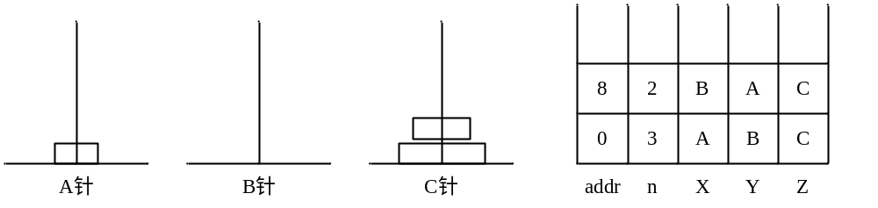
(8) 转去执行hanoi(2, 'B', 'A', 'C')。执行其中的①、④、⑤语句，⑤语句是hanoi(n-1, X, Z, Y)，也就是hanoi(1, 'B', 'C', 'A')。进入函数hanoi之前在栈顶给参数(1, 'B', 'C', 'A')、返回地址⑥分配空间，并传递参数
(9) 转去执行hanoi(1, 'B', 'C', 'A')。执行其中的①、②、③、⑨语句，其中②是移动 'B' 针上的1号金片到 'A' 针上。执行到⑨语句，意味着hanoi(1, 'B', 'C', 'A')递归调用结束。栈顶“6, 1, B, C, A”所占空间释放，也就是说出栈，记录返回地址为⑥，栈的变化如图3.26所示。执行⑥语句，⑥语句的作用是将 'B' 针上的金片移到 'C'

Slide 45
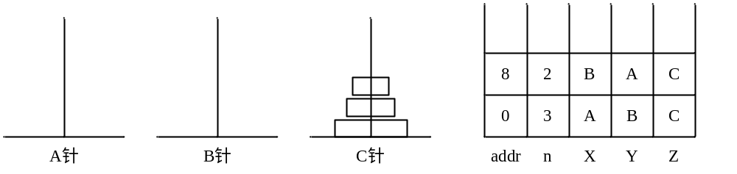
执行⑦语句hanoi(n-1,Y, X, Z)，即hanoi(1, 'A', 'B', 'C')。
(10) 递归调用hanoi(1, 'A', 'B', 'C')，返回地址为⑧。进入函数hanoi之前在栈顶给参数(1, 'A', 'B', 'C')、返回地址分配空间，并传递参数
(11) 转去执行hanoi(1, 'A', 'B', 'C')。执行其中的①、②、③、⑨语句，其中②是移动 'A' 针上的1号金片到 'C' 针上，执行到⑨语句，意味着hanoi(1, 'A', 'B', 'C')递归调用结束。栈顶“8, 1, A, B, C”所占空间释放，也就是说出栈，记录返回地址为⑧

Slide 46
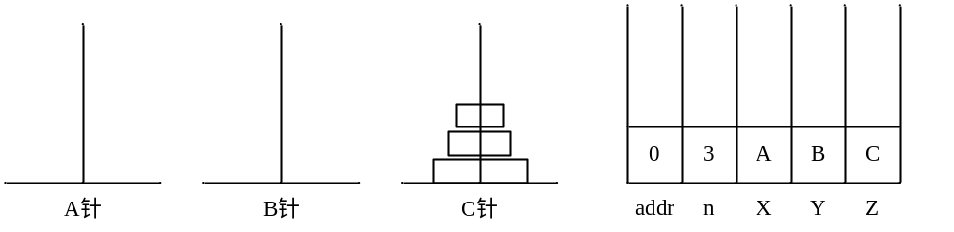
执行⑧语句、⑨语句，意味着hanoi(2, B, A, C)递归调用结束，出栈，记录返回地址为⑧，栈的变化
执行⑧语句、⑨语句，意味着hanoi(3, A, B, C)递归调用结束。栈顶“8, 3, A, B, C”所占空间释放，也就是说出栈，记录返回地址为0，此时栈为空，hanoi(3, 'A', 'B', 'C')递归结束。

Slide 47
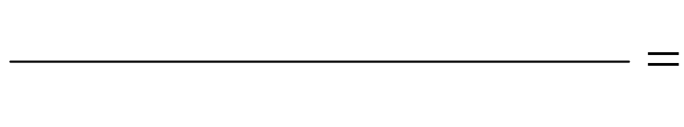
借助B针，从A针移动n个金片到C针，需要移动多少次?
设M(n)为移动金片的次数，对于M(n)有下列递推等式：
当n = 1时，M(n) = 1
当n > 1时，M(n) = M(n - 1) + 1 + M(n - 1) = 2M(n - 1) + 1
我们来解这个递推公式：
M(n) = 2M(n - 1) + 1
= 2[2M(n - 2) + 1] + 1
= 2²M(n - 2) + 2 + 1
= 2²[2M(n - 3) + 1] + 2 + 1
= 2³M(n - 3) + 2² + 2 + 1
=… = 2^{i}M(n - i) + 2^{i-1} + 2^{i-2} + … + 2 + 1
=… = 2^{n-1}M(n - (n - 1)) + 2^{n-1} - 1 = 2^{n} - 1
n=64时， M(64) = 2⁶⁴ - 1 = 18 446 744 073 709 551 615
假如每秒钟一次，共需多长时间呢? 一个平年365天有31 536 000秒，闰年366天有31 622 400秒，平均每年31 556 952秒，计算一下：
18 446 744 073 709 551 615
584 554 049 253.855年
31 556 952

Slide 48
3.5 队列的定义及基本运算
3.5.1 队列的定义
队列 (Queue)是一种限定性的线性表，它只允许在表的一端插入元素，而在另一端删除元素.
特点：先进先出(Fist In Fist Out， 缩写为FIFO) 。
允许插入的一端叫做队尾(rear)，允许删除的一端则称为队头(front)。
设队列为q=(a1， a2，…，an)，a1是队头元素，an是队尾元素.
出队列
a₁
a₂
…
a_{i}
…
a_{n-1}
a_{n}
入队列
front
rear

Slide 49
3.5.2 基本运算
(1) 队列初始化Init_Queue(q)：队列q不存在，构造了一个空队。
(2) 入队操作In_Queue(q, x)：队列q存在，对已存在的队列q，插入一个元素x到队尾，队发生变化。
(3) 出队操作Out_Queue(q, x)：队列q存在且非空，删除队首元素，并返回其值，队发生变化。
(4) 读队头元素Front_Queue(q, x)：队列q存在且非空，读队头元素，并返回其值，队不变。
(5) 判队空操作Empty_Queue(q)：队列q存在，若q为空队则返回为1；否则返回为0。

Slide 50
3.6 队列的存储结构及操作实现
3.6.1 顺序队列
#define MAXSIZE 1024 /*队列的最大容量*/
typedef struct
{ datatype data[MAXSIZE]; /*队列的存储空间*/
int rear, front; /*队头队尾指针*/
}SeQueue;
定义一个指向队的指针变量：
SeQueue *sq;
队列的数据区为sq->data[0]～sq->data[MAXSIZE - 1]。
队头指针：sq->front。
队尾指针：sq->rear。
设队头指针指向当前队头元素前面一个位置，队尾指针指向队尾元素(这样的设置是为了某些运算的方便，并不是唯一的方法)。

Slide 51
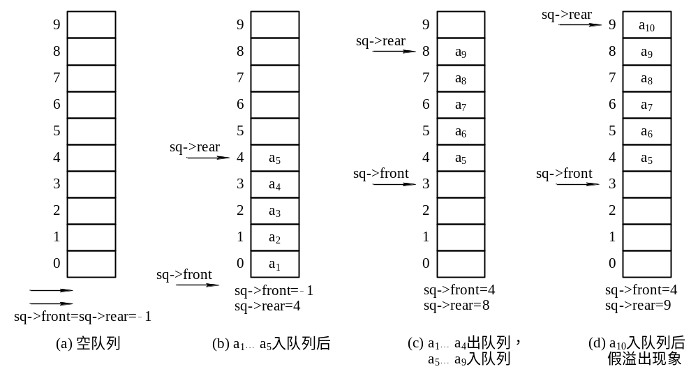
置空队则为：
sq->front = -1; sq->rear = sq->front;
不考虑溢出的情况下，入队操作队尾指针加1，指向新位置后，元素入队。
sq->rear++; sq->data[sq->rear] = x;
不考虑队空的情况下，出队操作队头指针加1，表明队头元素出队。
sq->front++; x = sq->data[sq->front];
队中元素的个数：m = (sq->rear) - (q->front)。
队满时：m = MAXSIZE；队空时：m = 0。

Slide 52
3.6.2 循环队列
请大家看图思考
front
A
B
C
D
E
F
G
H
0 1 2 3 4 5 6 MAXSIZE-1
rear
此时，再有元素入队列就会溢出，可是从图中看出队列并不满，请大家思考这是为什么呢？
这种情况就称为“假溢出”

Slide 53
解决假溢出的方法之一是将队列的数据区看成头尾相接的循环结构，头尾指针的关系不变，将其称为“循环队列如图所示。
rear
front
rear
rear
front
入队操作为：
front
rear
front
J
K
sq->rear=(sq->rear+1)%MAXSIZE
L
1
I
front
2
0
3
4
7
H
出队操作为:
E
5
6
rear
F
G
front
sq->front=(sq->front+1)% MAXSIZE
front
front
front
“队满”和“队空”的条件相同。这显然是必须要解决的一个问题。

Slide 54
方法一：
附设一个存储队中元素个数的变量num，当num==0时队空，当num==MAXSIZE时为队满。
方法二：
少用一个元素空间，把图(d)所示的情况就视为队满，此时队满的条件是：(rear+1)% MAXSIZE==front。

Slide 55
下面的循环队列及操作按第一种方法实现
循环队列的类型定义及基本运算如下：
typedef struct
{ datatype data[MAXSIZE];
int front, rear;
int num;
} c_SeQueue;

Slide 56
创建一个空队列由指针q指出
⑴ 置空队
创建一个空队列，由指针q指出。
1 int Init_SeQueue(c_SeQueue *q)
2 {
3 if((q=((c_SeQueue*)malloc(sizeof(c_SeQueue))))==NULL) return 0;
4 q->front=MAXSIZE;
5 q->rear=MAXSIZE;
6 q->num=0;
7 return 1;
8 }
（或：q->front=－1;）

Slide 57
⑵ 入队
1 int In_SeQueue(c_SeQueue *q, datatype x)
2 { if(q->num==MAXSIZE)
3 { printf(″队满″);
4 return –1; /*队满不能入队*/
5 }
6 else
7 { q->rear=(q->rear+1)%MAXSIZE;
8 q->data[q->rear]=x;
9 q->num++;
10 return 1; /*入队完成*/
11 }
12 }
队满不能入队
入队完成

Slide 58
⑶ 出队
1 int Out_SeQueue(c_SeQueue *q, datatype *x)
2 { if(q->num==0)
3 { printf(″队空″);
4 return –1; /*队空不能出队*/
5 }
6 else
7 { q->front=(q->front+1)%MAXSIZE;
8 *x=q->data[q->front]; /*读出队头元素*/
9 q->num--;
10 return 1; /*出队完成*/
11 }
12 }

Slide 59
⑷ 判队空
1 int Empty_SeQueue(c_SeQueue *q)
2 { if(q->num==0)
3 return 1;
4 else
5 return 0;
6 }
请写出关于第二种方法实现的循环队列。

Slide 60
3.6.3 链队列
为了操作的方便，给链队列添加一个头结点，并设定头指针指向头结点。
判空条件：q->front->next==NULL;
或 q->rear=q->front;
rear
front
^
rear
front
…
…
^
a
a
a
a
1
2
i
n

Slide 61
链队的描述如下：
typedef struct node
{ datatype data;
struct node *next;
} QNode;
链队结点的类型
将头尾指针封装在一起的链队
typedef struct
{ QNnode *front, *rear;
} LQueue;
定义一个指向链队的指针：
LQueue *q;

Slide 62
按这种思想建立的带头结点的链队如图3.12所示。
front
q
^
rear
front
q
…
…
^
a
a
a
a
1
2
i
n
rear

Slide 63
front
q
…
…
^
a
a
a
a
1
2
i
n
rear
删除操作
p
front
q
a
a
…
a
x
1
2
i
rear
插入操作

Slide 64
链队的基本运算如下：
(1) 创建一个带头结点的空队。
申请一个头结点，令队头指针和队尾指针都指向它，并令该结点的next域为NULL。
1 int *Init_LQueue(LQueue *q)
2 {
3 if((q->front=(QNode *)malloc(sizeof(QNode)))==NULL) /*申请头、尾指针结点*/
4 return 0;
5 q->rear=q->front;
6 q->front->next=NULL;
7 return 1;
8 }

Slide 65
(2) 入队
1 int In_LQueue(LQueue *q, datatype x)
2 { QNode *p;
3 if((p=(QNode *)malloc(sizeof(QNode)))==NULL) /*申请新结点*/
4 return 0;
5 p->data=x;
6 p->next=NULL;
7 q->rear->next=p;
8 q->rear=p;
9 return 1
10 }
(3) 判队空
1 int Empty_LQueue(LQueue *q)
2 { if(q->front==q->rear)
3 return 0;
4 else
5 return 1;
6 }

Slide 66
(4) 出队
1 int Out_LQueue(LQueue *q, datatype *x)
2 { QNode *p;
3 if(Empty_LQueue(q))
4 { printf(″队空″);
5 return 0;
6 } /*队空，出队失败*/
7 else
8 { p=q->front->next;
9 q->front->next=p->next;
10 *x=p->data; /*队头元素放x中*/
11 free(p);
12 if(q->front->next==NULL)
13 q->rear=q->front; /*只有一个元素时，出队后队空，此时还要修改队尾指针*/
14 return 1;
15 }
16 }

Slide 67
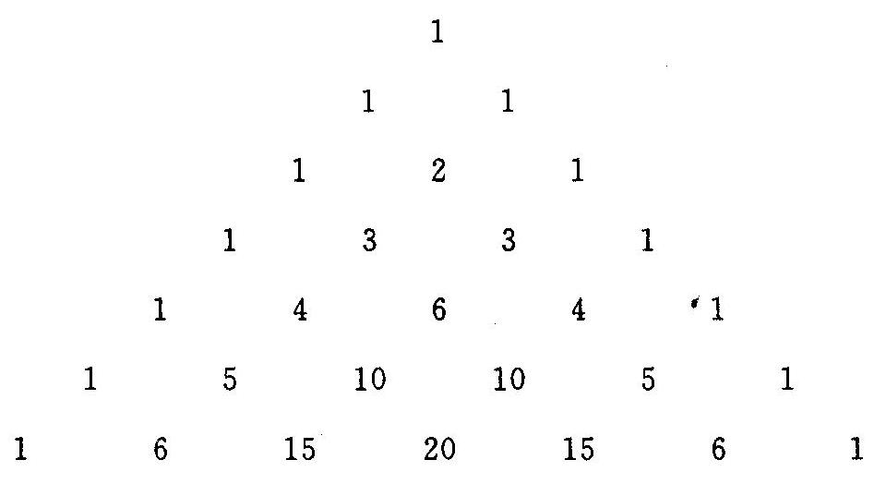
队列的应用举例
1. 打印杨辉三角
图3.16 杨辉三角形

Slide 68
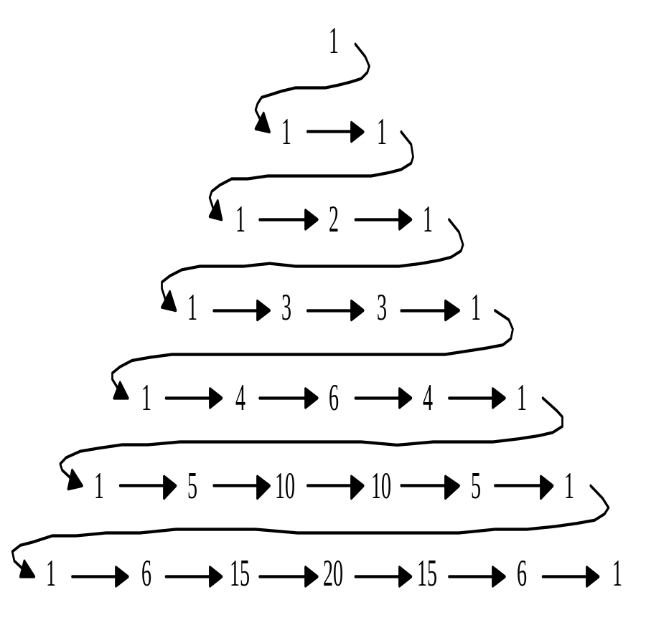
算法：
① 第一行元素入队；
② 从第2行开始，即: i=2；
③ 第i行的第一个元素入队, 利用队中第i-1行元素产生第i行的中间i-2个元素并入队，同时输出第i-1行的元素；
④ 出队列并打印第i-1行的最后一个元素，并且将第i行的最后一个元素入队；i加1。
⑤ 重复③、④直到=maxi。
⑥ 出队列并输出第maxi行元素
图3.17 杨辉三角形元素入队顺序

Slide 69
算法实现：
void YangHuiTriangle( )
{ SeqQueue Q;
InitQueue(&Q);
In_Queue(&Q,1); 
for(i=2;i<=maxi;i++) 
{for(l=10; l>=i-1;l--)
printf(“ ”);
In_Queue (&Q,1);
for(k=1;k<=i-2;k++) 
{
Out_Queue(&Q,&temp);
Printf(“%d”,temp); 
GetHead(Q,&x);
temp=temp+x;  In_Queue(&Q,temp);}Out_Queue(&Q,&x); 
printf(“%d”,x);
EnterQueue(&Q,1) 
}
while(Empty_SeQueue(&Q)!=1)
{Out_SeQueue(&Q,&temp);
Printf(“%d”,temp);}
}

